Slide 1
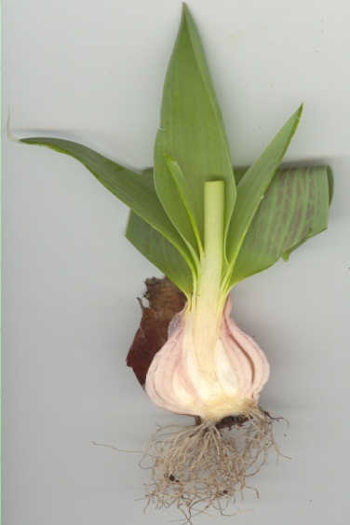
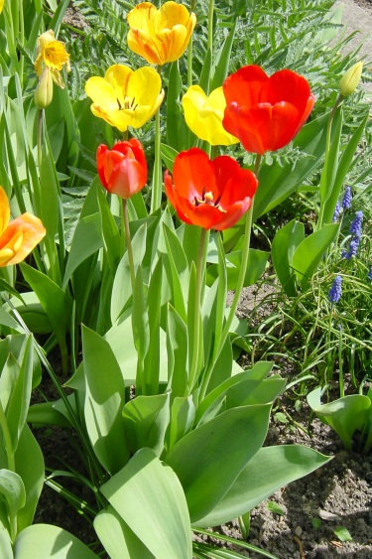
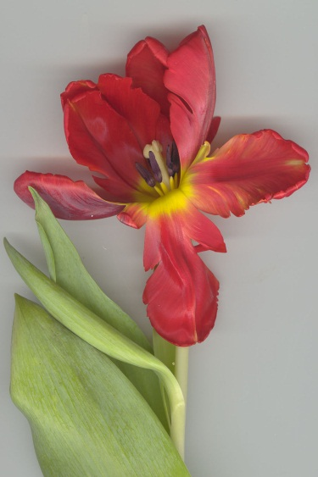
Tulpe
Von der Tulpe gibt es in etwa 100 Arten; davon zahlreiche schöne Zuchtformen.

Slide 2
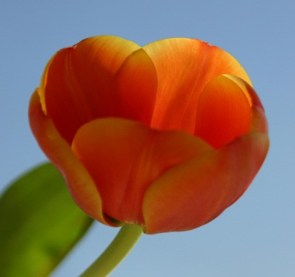
Steckbrief
Pflanzenfamilie: Liliengewächs
Standort: auf trockenen Böden, bei uns ist sie fast nur in Gärten zu finden
Blütezeit: Frühling
Fortpflanzung: Insektenbestäubung oder ungeschlechtliche Vermehrung

Slide 3
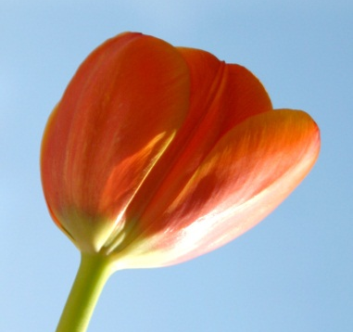
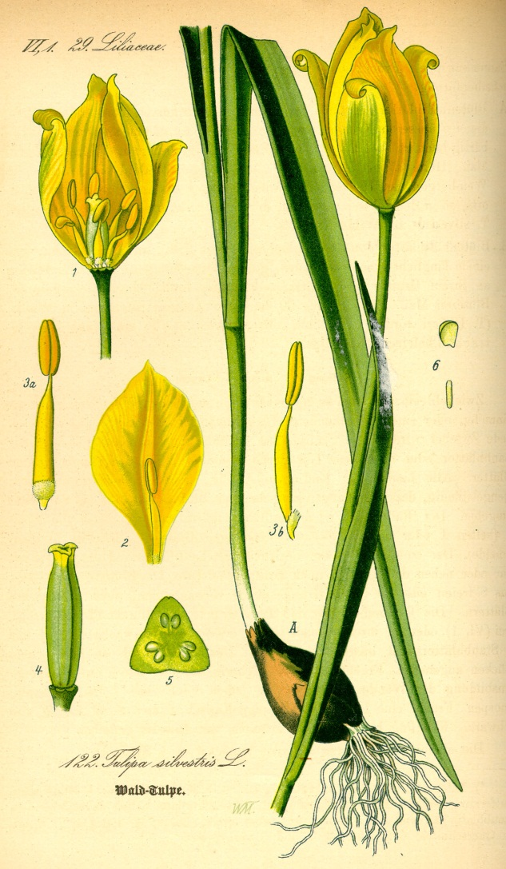
Merkmale
10 - 75 cm hohe Zwiebelpflanze
breite, längliche und grundständige Blätter
endständige Blüte
6 Blüten- und 6 Staubblätter, 1 Stempel
keine Kelchblätter
3-teiliger Fruchtknoten

Slide 4
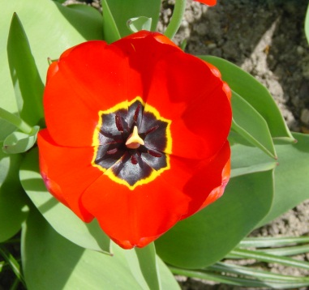
Hast du gewusst?
Die gesamte Tulpe ist giftig!
Wilde Tulpen sind sehr selten geworden und deshalb auch geschützt. Man findet sie in Weinbergen und Laubwäldern.

Slide 5
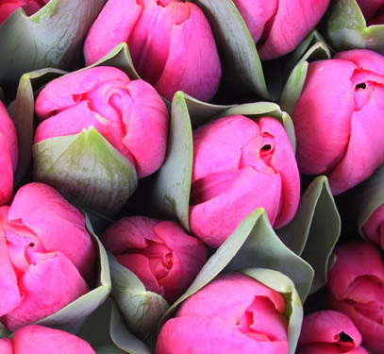
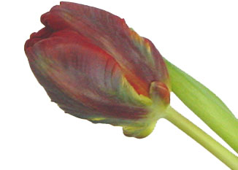
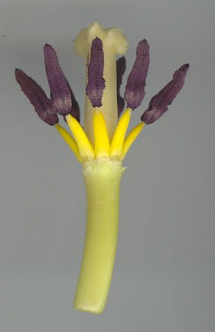
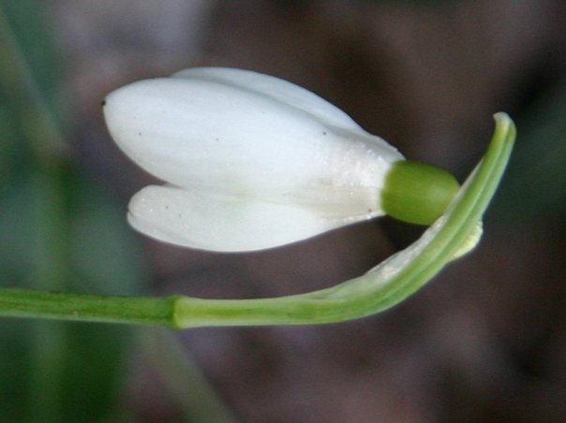
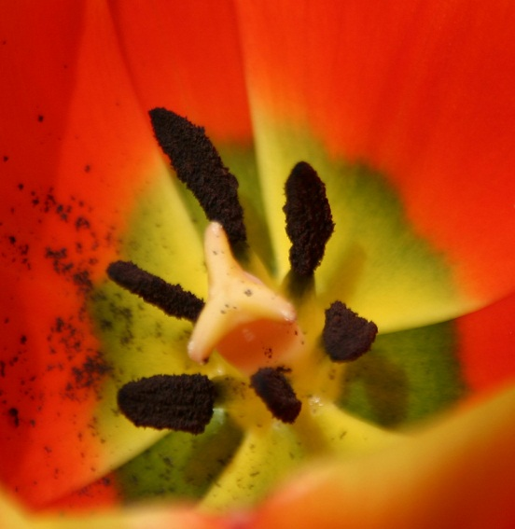
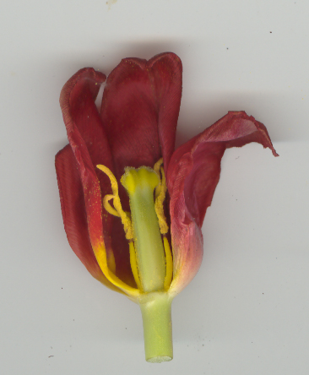
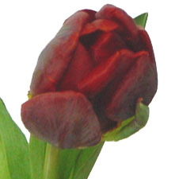
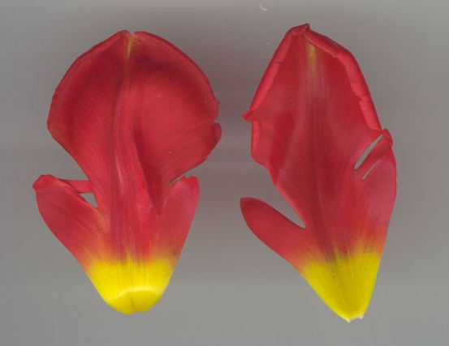
Galerie

